Slide 1
IV VILJANDI VALLA
MÄLUMÄNG
2018 –
2019
IX voor Tänassilmas
13. märtsil

Slide 2
1. osa

Slide 3
1. Kirjandus (Kai Oidermaa)
Kes saab tänavu Oskar Lutsu huumoripreemia? Tema viimane suurim saavutus on Rakvere teatris lavastus Paunvere poiste igavene kevade .

Slide 4
1. Vastus
Lavastaja ja dramaturg Urmas Lennuk

Slide 5
2. Ajalugu (Anne-Ly Ütsik))
Kes on käinud Tartu südalinnas, on kindlasti kõndinud ka mööda Küütri tänavat. Tänav on saanud oma nime ühe ameti järgi. Kes on KÜÜTER?

Slide 6
2. Vastus
Lihunik. Keskajal oli seal olnud lihunike ärid. Alamsaksa keeles on lihunik või vorstimeister Kuter

Slide 7
3. Ettevõtlus, majandus (Marko Vilu)
Viljandi lillepoodides kõneldust on kõrva jäänud, et naistepäeval ostetakse õrnemale soole kõige rohkem tulpe. Kui palju toodi mullu statistikaameti andmetel tuntud tulbimaalt Hollandist Eestisse tulpe märtsikuul?
a) 1 962 687 õit
b) 1 062 687 õit
c) 962 687 õit

Slide 8
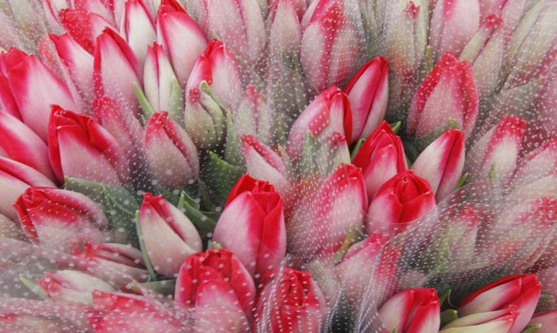
3. Vastus
a) 1 962 687 õit

Slide 9
4. Loodus, geograafia (Anneli Sims)
Millises Eesti maakonnas asuvad järgmised külad: Kimalasõ, Kirbu, Kuklase, Lutika, Parmu ja Ritsiko?

Slide 10
4. Vastus
Võrumaal
Allikas: https://et.wikipedia.org/wiki/V%C3%B5ru_maakond

Slide 11
5. Kultuur (Anne-Ly Ütsik)
Üks tuntud kirjanik on oma mälestustes väitnud, et ta on ainuke laps, keda on ristinud usunditeadlane UKU( aastani 1937 Hugo Albert) Masing (1909-1985). Tema emale aga olla kuulunud Eesti rekord kirjutusmasinal trükkimises-343 tähte minutis. Kellest jutt?

Slide 12
5. Vastus
Enn Vetemaa

Slide 13
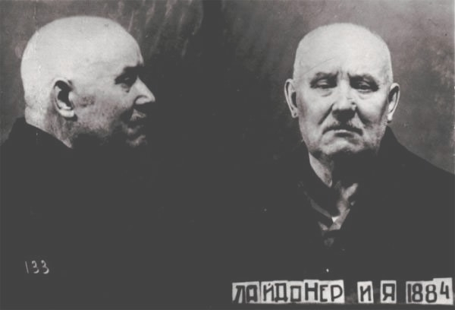
6. Kes on kes? (Sirje Põder)
Kes on pildil? Täna on tema surma-aastapäev.

Slide 14
6. Vastus
Johan Laidoner
FOTO: NKVD Laidoneri isiklikust toimikus veidi enne surma

Slide 15
7. Sise- ja välispoliitika (Urve Mukk)
Hiljuti lõppenud Riigikogu valimistel püstitati maailmarekord. Milles ja kui suur?

Slide 16
7. Vastus
e-valimistel oli rekordiline arv hääletajaid -
247, 2 tuhat (eelmistel 176,5). 2 p
Allikas: Postimees 28.02., lk 7 „E-valmised tõid maailmarekordi”.

Slide 17
8. Muusika (Marko Vilu)
Millises filmis kõlast antud muusika?

Slide 18
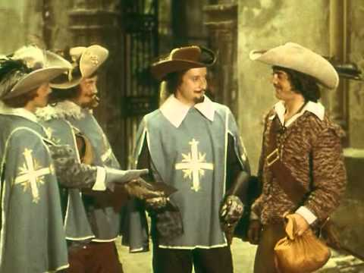
8. Vastus
Kolm Musketäri ( Tri Mushetera 1978 Venemaa)

Slide 19
9. Sport (Sirje Põder)
Inimene suuskadel
Maailmarekord suusahüpetes (meetrites) (± 10 meetrit -1 punkt)

Slide 20
9. Vastus
253,5 meetrit
Austerlane Stefan Kraft Vikersundi lennumäel 18.03.2017

Slide 21
10. Eestlased laias maailmas (Kai Oidermaa)
Millises olulises rollis on nii Ott Tänaku kui üldse M-tiimi juures 37- aastane ökoloogiadoktor Hannes Tõnisson?

Slide 22
10. Vastus
Tema koostada on väga operatiivsed ja tõhusad ilmateated rallimeeskonnale

Slide 23
11. Viljandi vald (Urve Mukk)
Ettevõtja Mark Orava eestvedamisel kerkis Viljandi valda mullu neli päikeseelektrijaama. Kolm parki on ehitatud tööstuste kõrvale ning üks toodab voolu ainult Eleringi. Mille poolest on rajatud energiapark ehituslikult eriline võrreldes teiste samalaadsetega ja kuidas tagatakse tootmismaa mitmeotstarbeline kasutamine? 2 p

Slide 24
11. Vastus
Paneelid on maapinnast rohkem kui meetri kõrgusel (tavaliselt 0,5 m) ja all hakatakse pidama lambaid, kes niidavad meie eest heina ära ja aitavad sel moel seda tootmismaad mitmeotstarbeliselt kasutada
Allikas: http://inx.lv/GSo

Slide 25
12. Varia (Sirje Põder)
Eesti põhja-ja läänepoolseim saar (Vaindloo ja Nootamaa) peaksid tublil mälumänguril selged olema. Milline on Eesti idapoolseim saar? Saarel on kaks nime –eestipärane (kuid mitteametlik) ja rootsipärane (kuid ametlik). Saate 2 punkti ükskõik kumma eest. Viimane nimi on tuntum, tänu saarele 1857. aastal rajatud vabrikule.

Slide 26
12. Vastus
Kreenholm – Varesesaar

Slide 27
2. osa

Slide 28
13. Kirjandus (Kai Oidermaa)
Millise maineka preemia said 2019. aastal nii
Tiit Aleksejev kui Jan Kaus ?

Slide 29
13. Vastus
Tuglase nimelise novellipreemia

Slide 30
14. Ajalugu (Anne-Ly Ütsik)
Meil on kombeks teha igasuguseid edetabeleid: kes on targem ja kes rikkam , jne. Edetabeleid on tehtud ammustest aegadest.
1938.a. korraldas Uudisleht küsitluse selgitamaks kõige populaarsemat eestlast. Kes olid selle küsitluse järgi kaks esimest eestlast.Vihjena olgu öeldud, et viimase kuuga on nendest üks jälle orbiidile tulnud.

Slide 31
14. Vastus
A. H. Tammsaare(1878-1940) ja
Felix Moor (1903-1955)

Slide 32
15. Ettevõtlus, majandus (Marko Vilu)
Pärast kaheaastast pausi on Viljandis taas oma esindus ......... marki autodel.
Millist marki autodele?

Slide 33
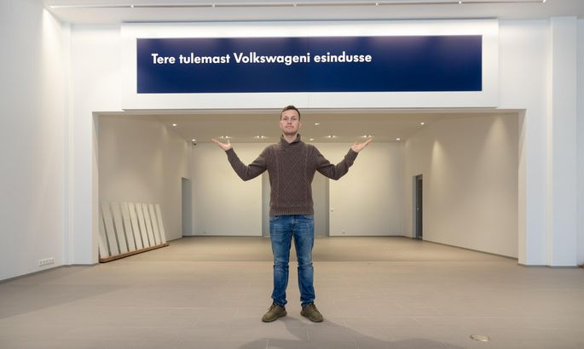
15. Vastus
Volkswagen

Slide 34
16. Loodus, geograafia (Anneli Sims)
Hiiumaal Ristnas asub Merekaubamaja. Mida võib sealt leida?

Slide 35
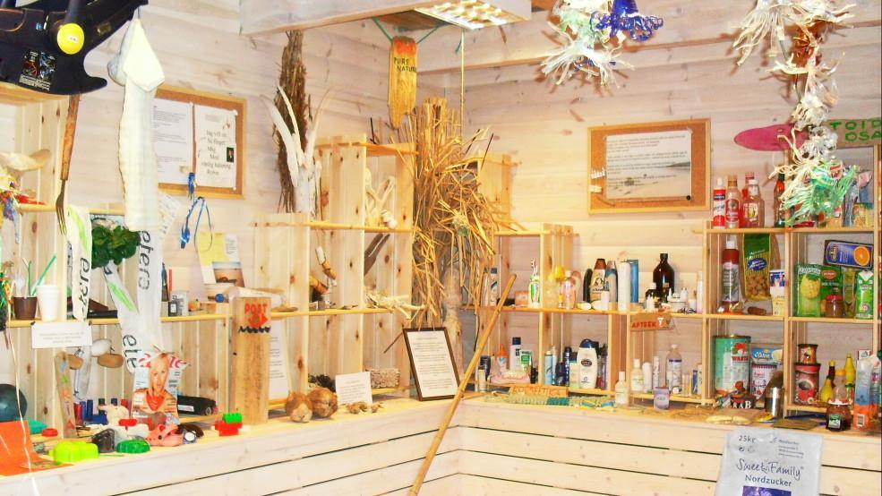
16. Vastus
Mereprügi, mis on kogutud Hiiumaa rannikult, aga päritolult on ülemaailmne
https://www.westestonia.ee/magnetid/objekt/a/ristna-looduskeskus-ja-merekaubamaja/

Slide 36
17. Kultuur (Anne-Ly Ütsik)
Öeldakse, et igas sadamas on vähemalt 1 eestlane. Aga kes on see üks ja ainus eestlane, kes on maetud Pariisi Pere-Lachaise kuulsuste kalmistule?

Slide 37
17. Vastus
12.01.1954 Eduard Wiiralt (1898-1954)

Slide 38
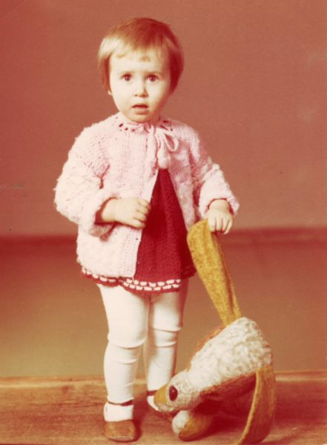
18. Kes on kes? (Sirje Põder)
Kes on pildil?

Slide 39
18. Vastus
Kaja Kallas

Slide 40
19. Sise- ja välispoliitika (Urve Mukk)
Välisministeeriumi FB lehel on välja toodud, et tänavuse rahvusvahelise naisepäeva keskmes on tasakaal. „Ka meie usume, et sooline tasakaal diplomaatias aitab kaasa sellele, et poliitikat üle maailma kujundatakse kõiki inimesi väärtustades ja silmas pidades. Täna väärtustame neid naisi, kes annavad oma panuse Eesti diplomaatiasse”.
Mitu % Eesti diplomaatidest on naised ja mitu mehed?

Slide 41
19. Vastus
Eesti diplomaatidest on 60% naised ja 40% mehed.

Slide 42
20. Muusika (Marko Vilu)
Millise filmi tunnusmeloodia see on?

Slide 43
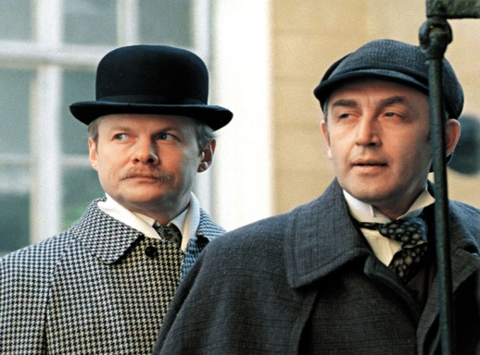
20. Vastus
Sherlock Holms ja Dr. Watson (1979-1986 Venemaa)

Slide 44
21. Sport (Sirje Põder)
Inimene suuskadel
Inimese fikseeritud tippkiirus suuskadel (kilomeetrit tunnis) (± 10 - 1 punkt)

Slide 45
21. Vastus
252,63 km/h
Itaalia sööstlaskuja Simone Origone 3.04.2015

Slide 46
22. Eestlased laias maailmas (Kai Oidermaa)
Tais asub üks Estonia nimeline objekt keset metsa Wang Sai kose juures, mille rajasid kaks rännuhuvilist eesti noormeest. Objekt on tähistatud lipuvärvides nimesildiga.

Slide 47
22. Vastus
Tegemist on ujumisbasseiniga Estonian Pool

Slide 48
23. Viljandi vald (Urve Mukk)
Kes on see tuntud luuletaja, kes on õppinud põhikoolieas ühes Viljandi valla koolis ja temanimelist luulepäeva peetakse sel aastal juba 21. korda? 2 p

Slide 49
23. Vastus
Viivi Luik; Kalmetu Põhikooli emakeele ja kirjanduse õpetaja Ene Toomsalu eestvedamisel kogunevad maakonna sulesepad Viljandi Linnaraamatukogus juba 21. korda.
Allikas: http://inx.lv/GSs

Slide 50
24. Varia (Sirje Põder)
Vargamäe heledahjäelne Krõõt suri, kui sünnitas kolme tütre järel Andresele esimese poja. Kui vana oli Tammsaare järgi Krõõt oma surmapäeval?

Slide 51
24. Vastus
26 aastane

Slide 52
Lisaküsimus (Sirje Põder)
Rahvastikuregistri statistika järgi pandi 2018. aastal sündinud tüdrukutele kõige sagedamini nimeks SOFIA (104 korda), MIA (80) ja LENNA (65). Mis olid aga populaarsemad poisinimed? Punkti saab see võistkond, kelle pakutud nime pandi poistele 2018. aastal rohkem.

Slide 53
Lisaküsimuse vastus

Slide 54
Tähelepanu!
IV Viljandi valla mälumängu lõpetamine on
10. aprillil 2019 kell 19.00
Paistu rahvamajas!

Slide 55
Lisaküsimus 2 vastus

